Slide 1
Multipl Myelomda CAR-T ve Bispesifik Antikorların Yeri?
Dr. Cem KİS
26.04.2025
Başkent Üniversitesi ADANA Hastanesi

Slide 2
CAR T Hücresi
CAR T hücreleri, genetik olarak tasarlanmış yapay Thücresi reseptörleridir.
T hücrelerini yönlendirebilir ve tümör antijenlerinin tanınmasını sağlar.
Teorik olarak, bu modifiye edilmiş hücreler, herhangi bir antijene karşı yönlendirilebilir.
Hedef tümör hücrelerini öldürme yeteneğini arttırır

Slide 3
CAR T Hücre Fonksiyonu
Sinyal yolaklarının aktivasyonu:
Hedef hücreyi öldürmek için perforin ve granzim içeren litik granüllerin salınımına yol açar.
Sitokinleri aktive eder: IL-2, T hücresi çoğalmasını ve fonksiyonunu arttırır. INF-gama, doğal immün cevabı aktive eder.
FasL, hedef hücrelerin apoptozunu indükler.

Slide 4
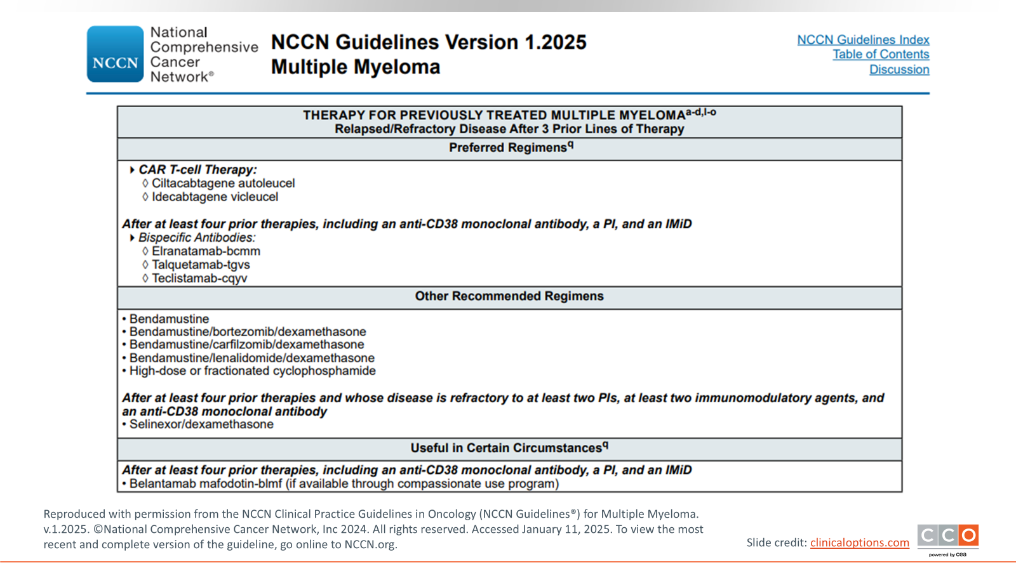

Slide 5
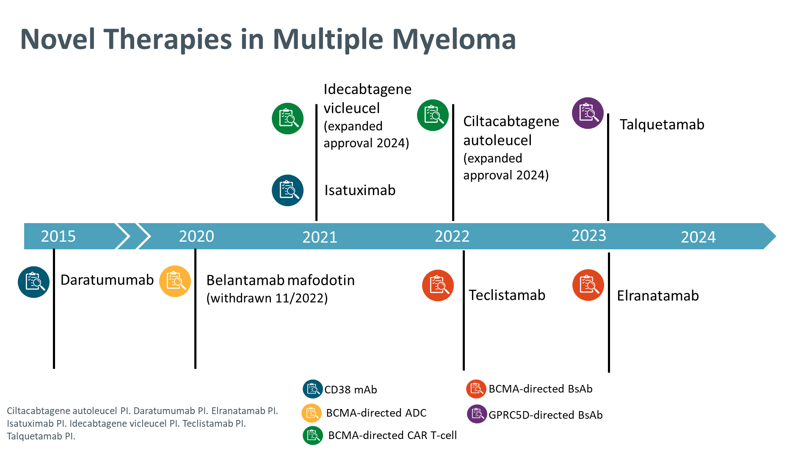

Slide 6
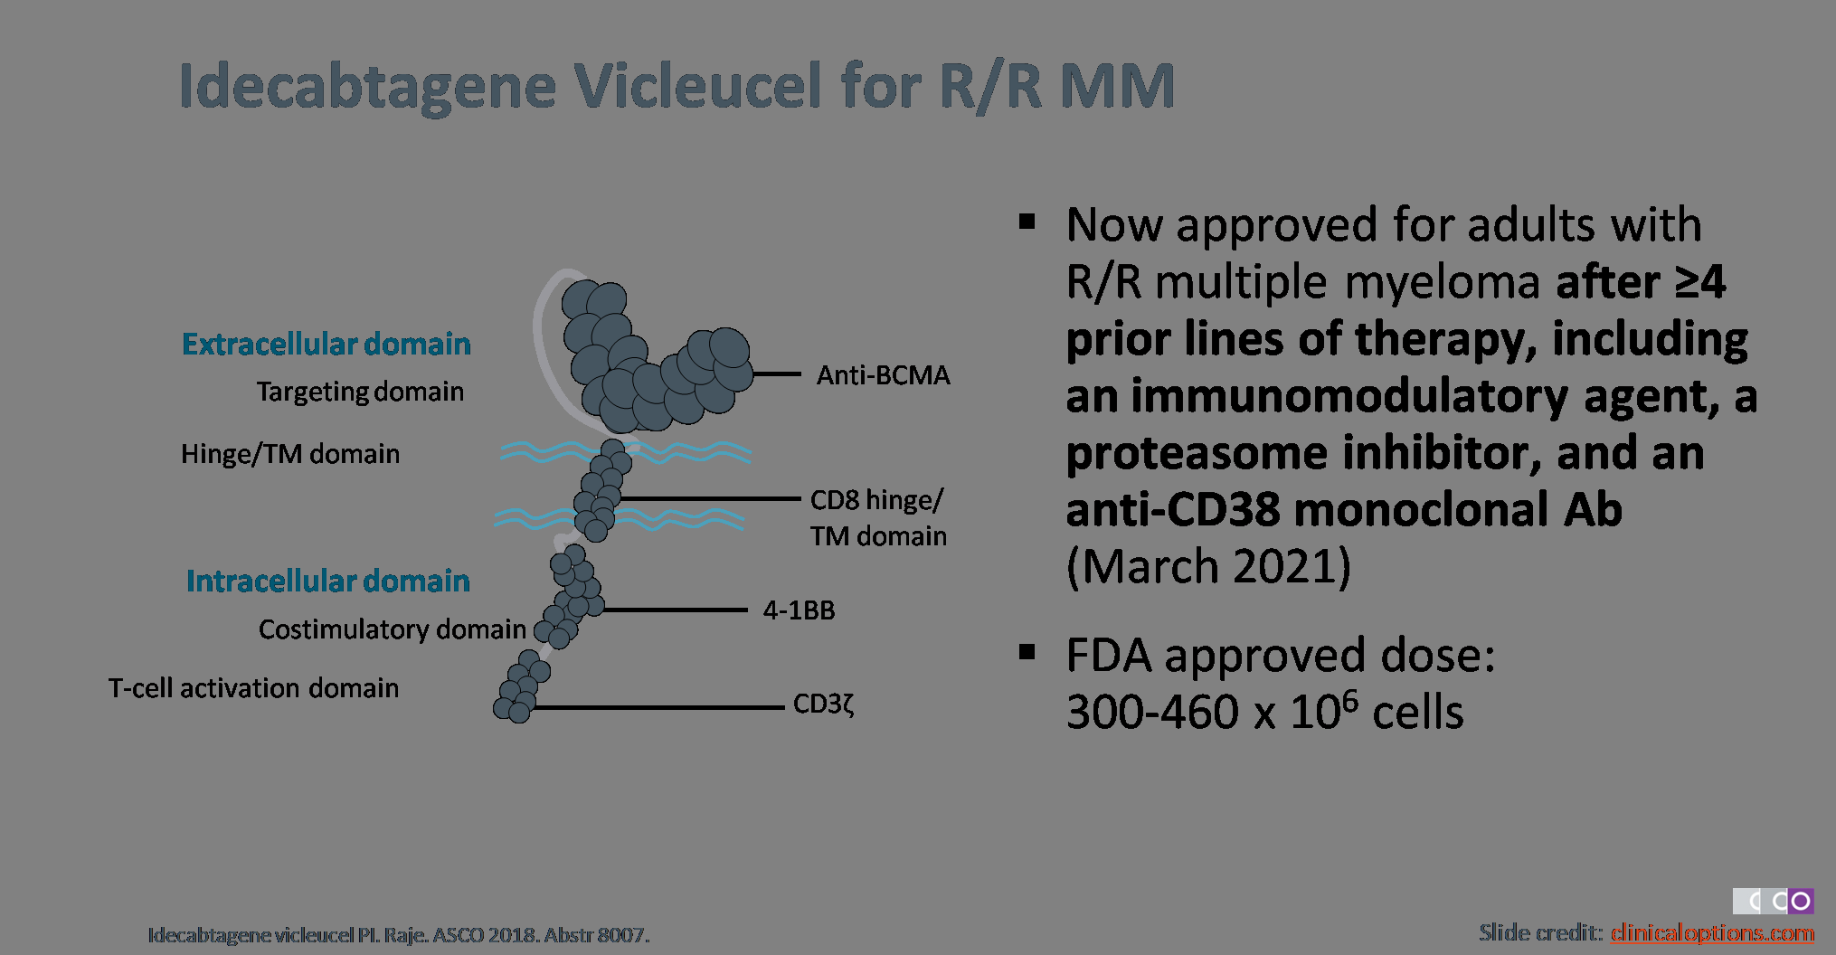

Slide 7
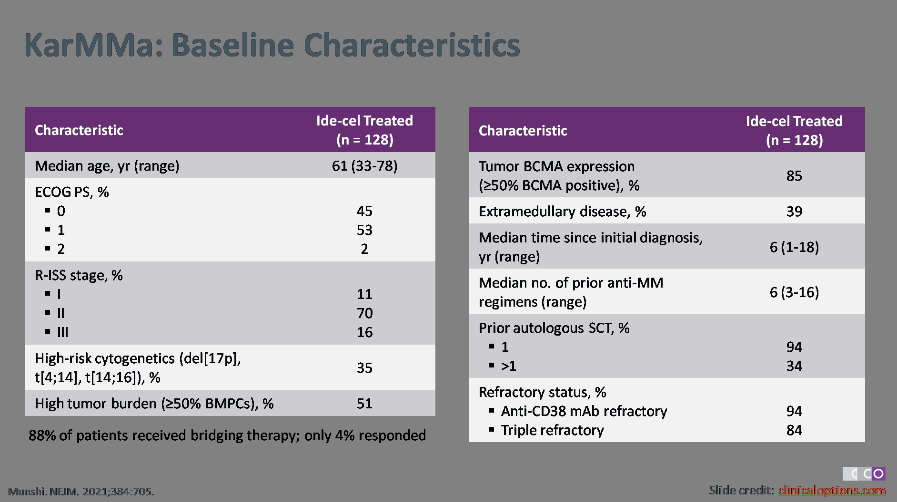

Slide 8
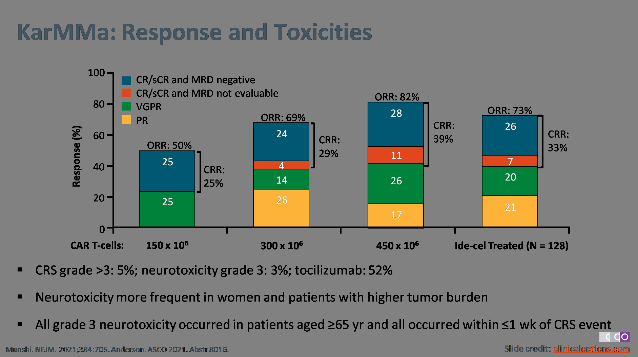

Slide 9
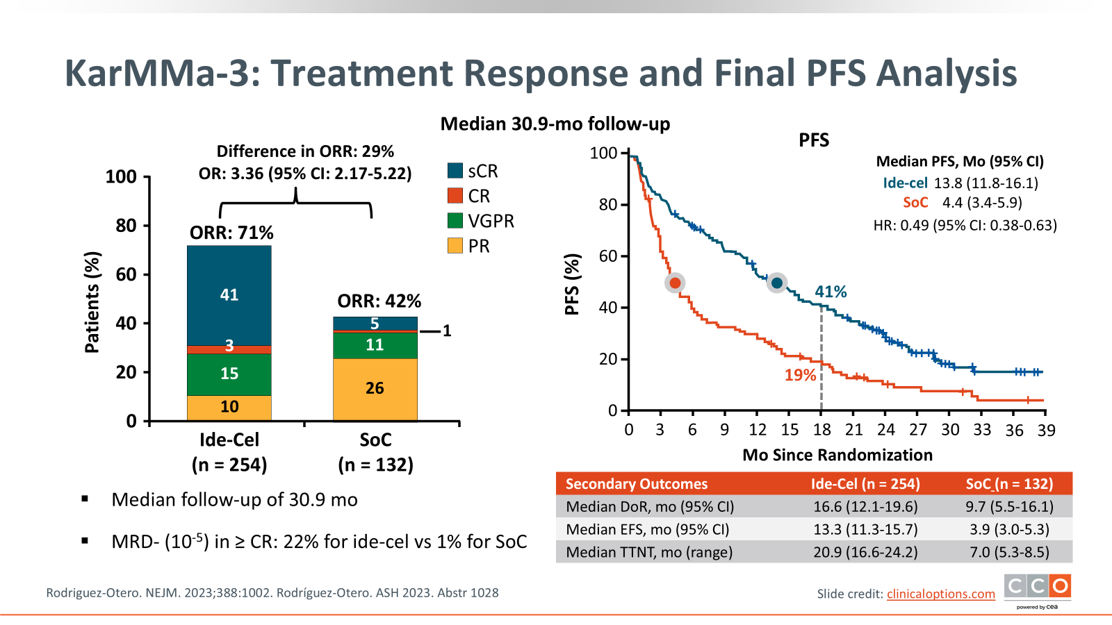

Slide 10
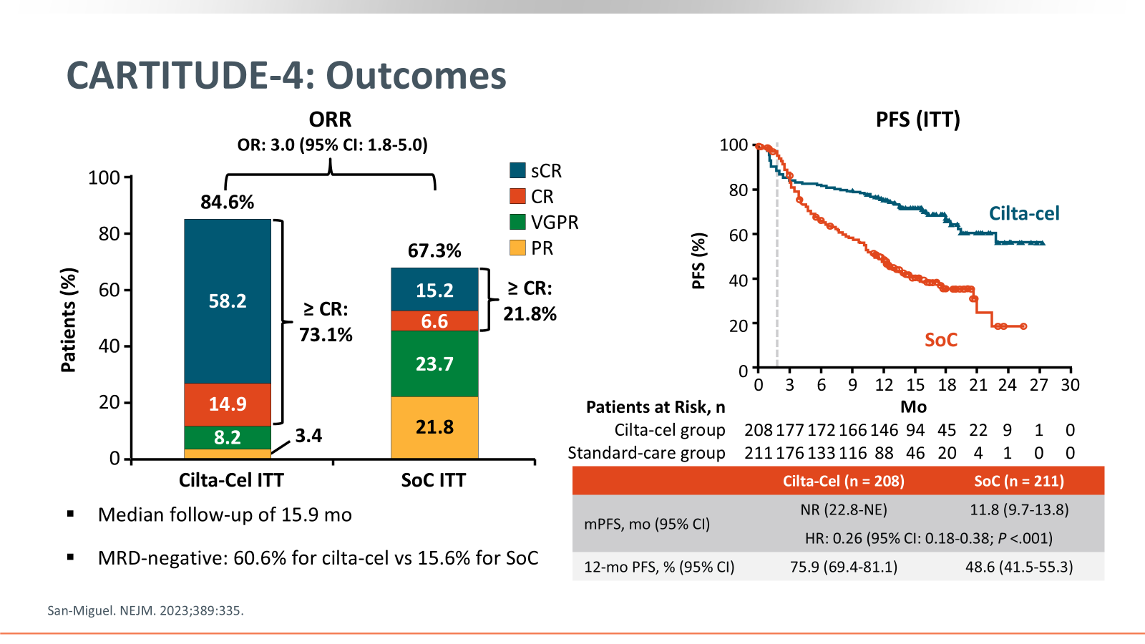

Slide 11
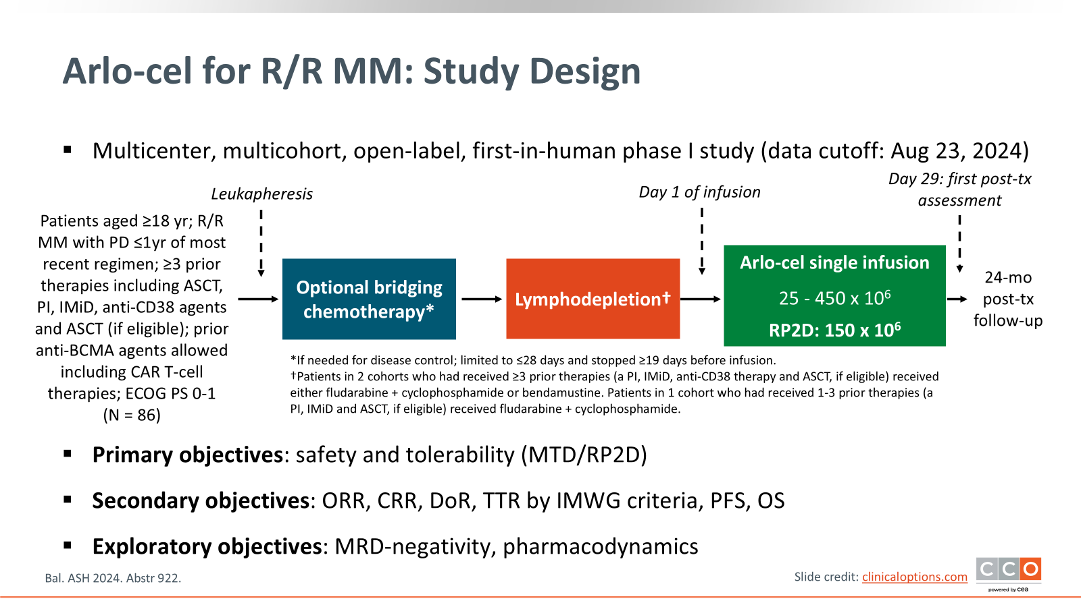

Slide 12
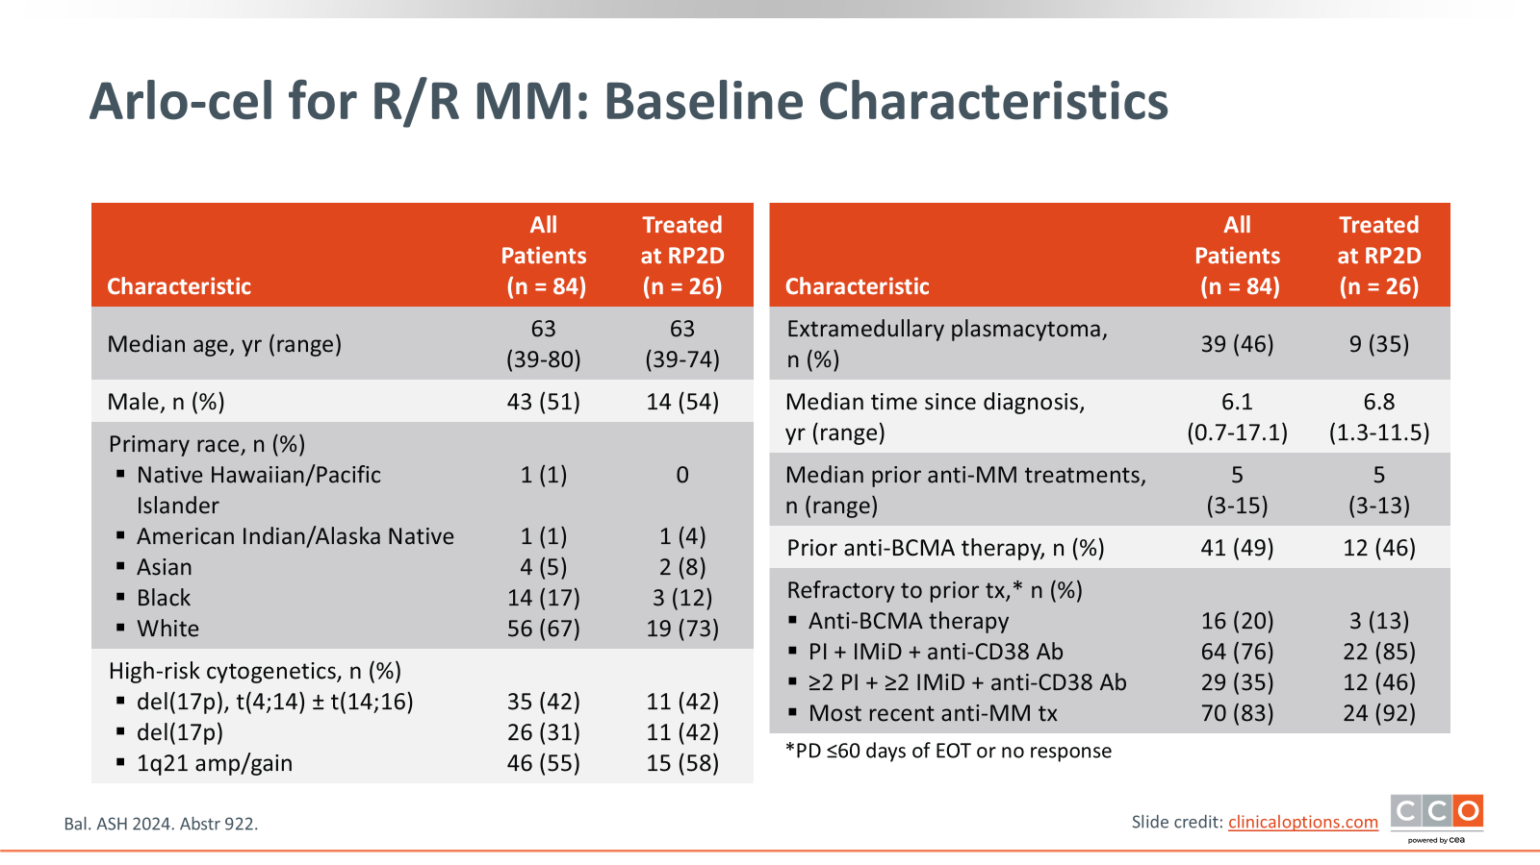

Slide 13
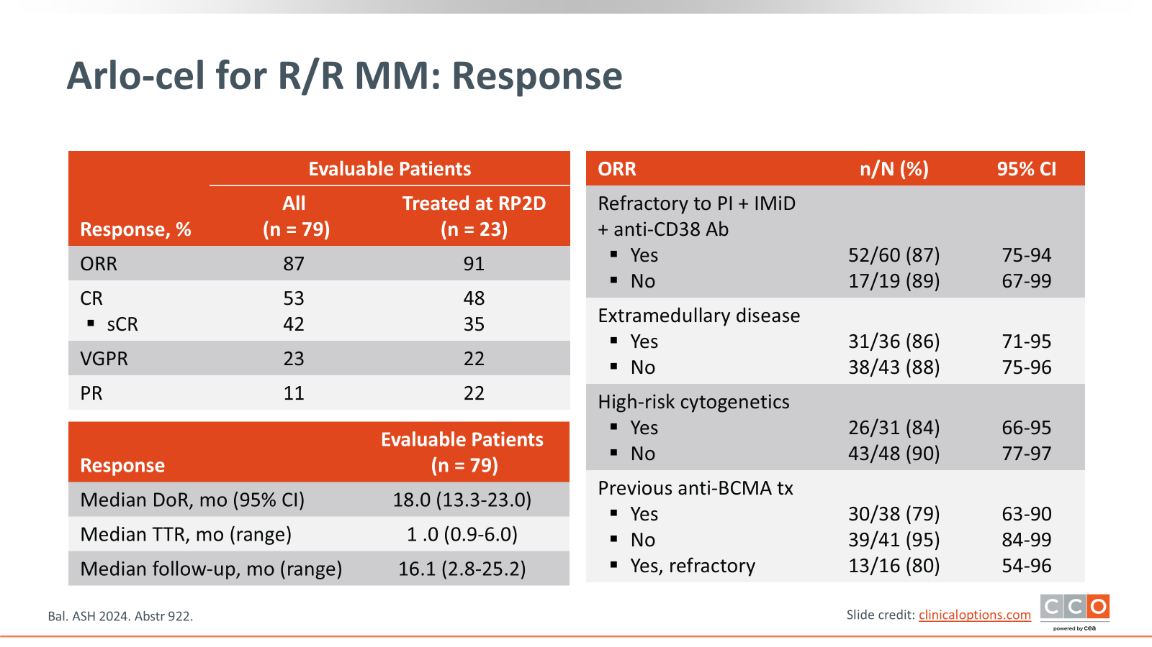

Slide 14
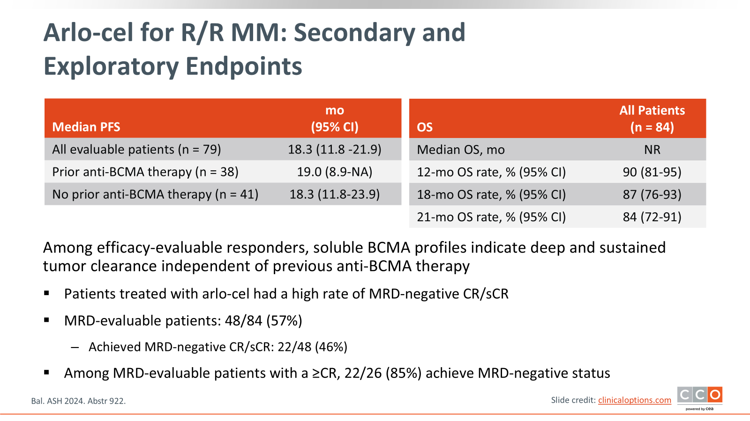

Slide 15
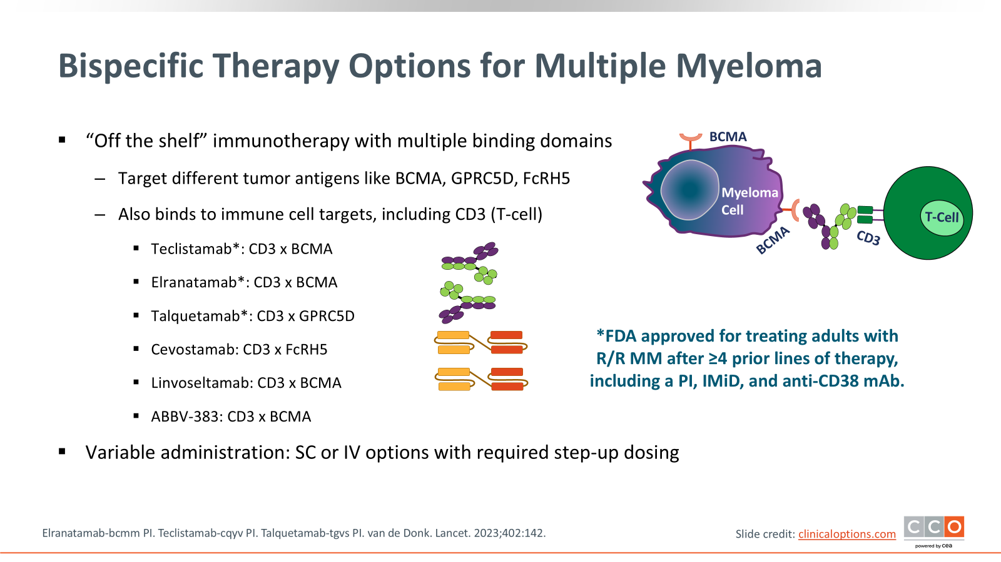

Slide 16
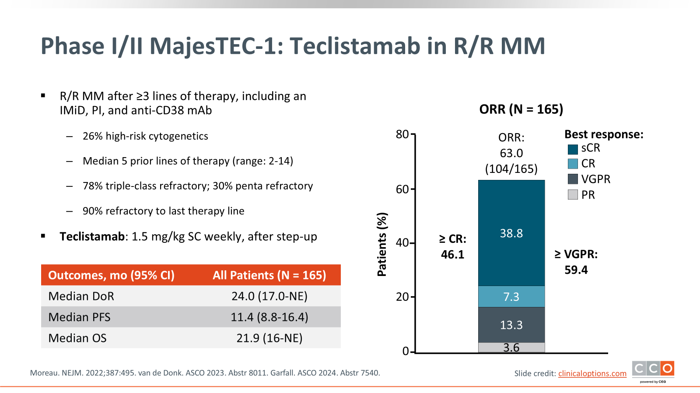

Slide 17
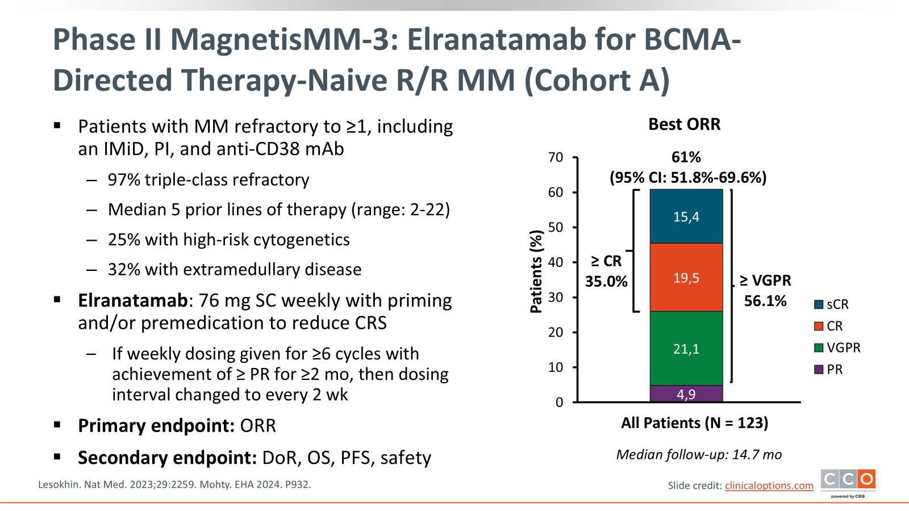

Slide 18
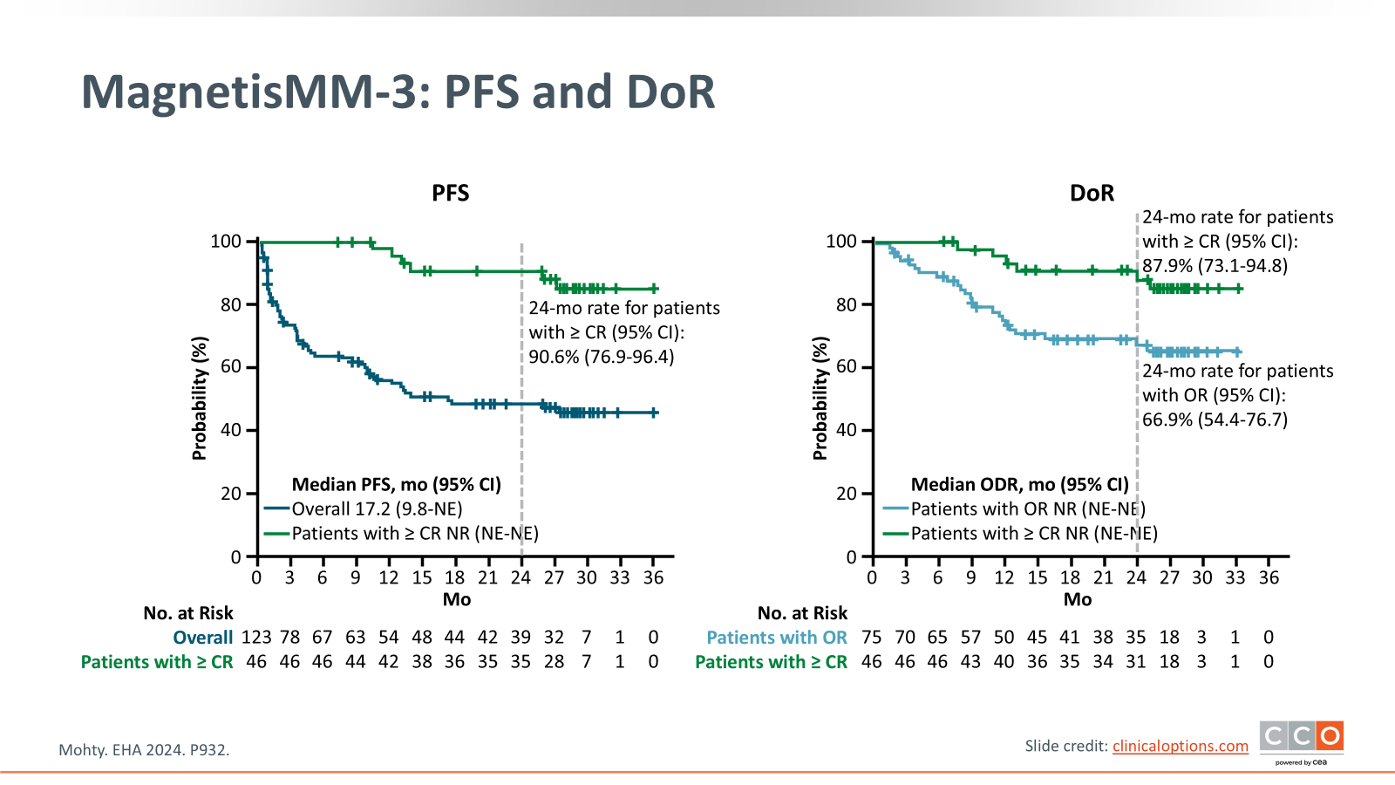

Slide 19
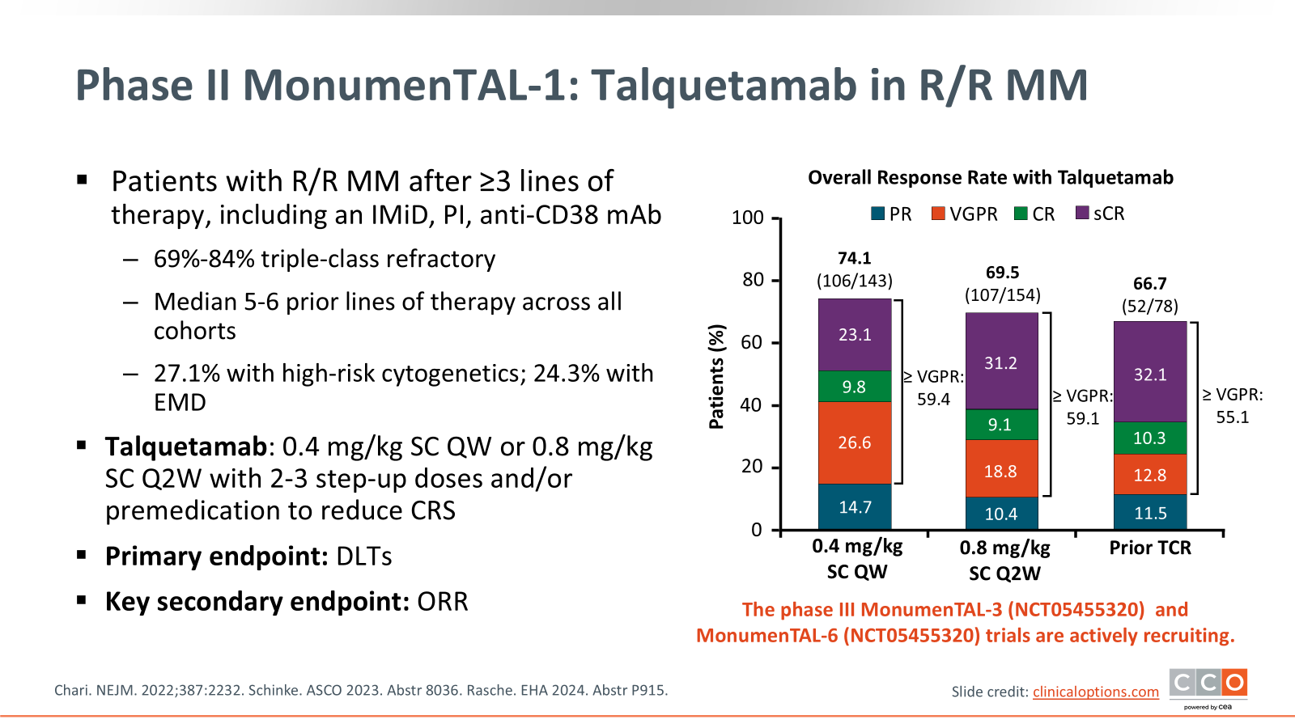

Slide 20
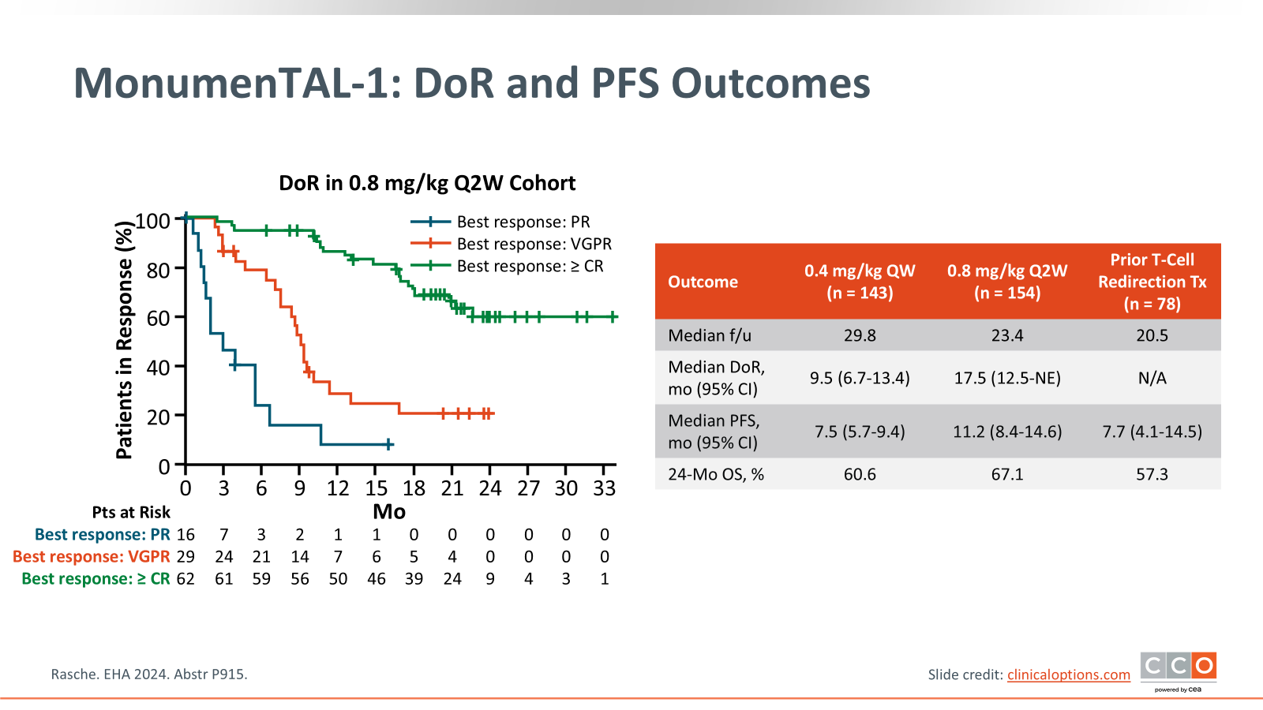

Slide 21
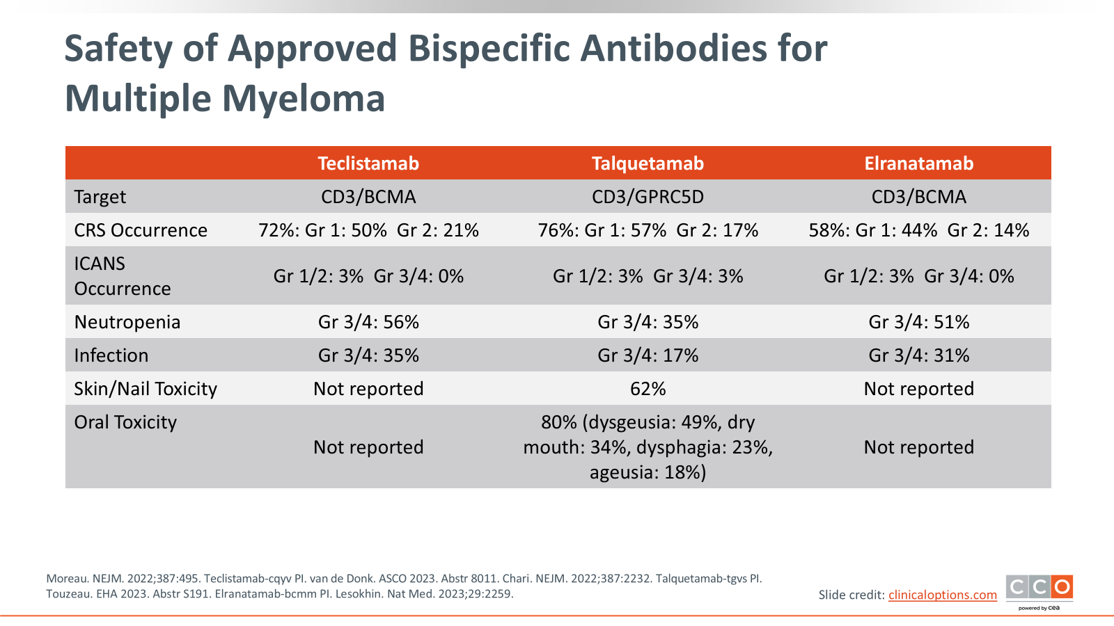

Slide 22
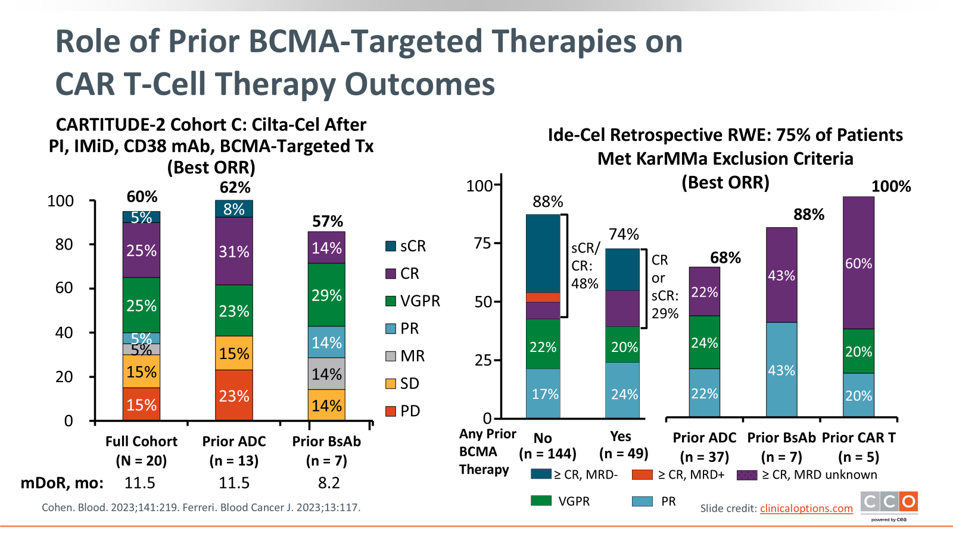

Slide 23
